Slide 1
华为云如何面向 .NET 和 .NET Core 开发人员
深圳市友浩达科技有限公司CEO
华为云MVP
Security Level:

Slide 2
.NET应用上云
华为云的.NET支持
云原生
.NET Core介绍

Slide 3

上云之路
迁移
现代化
容器
+ 云托管服务
现有
应用 & 服务
.NET Framework
私有云
云基础架构
就绪应用
云优化应用程序
重新部署
云原生应用程序
重新架构/重新构建
私有云
Infrastructure Platform
IaaS
“Lift & shift”
不需要改代码
Containers
& PaaS
最小化代码修改
微服务架构 & Serverless
为云设计
现代化/重写

Slide 4



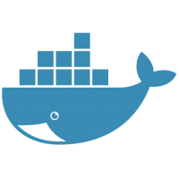

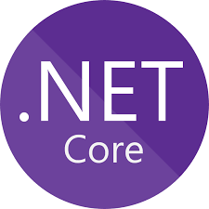



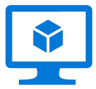
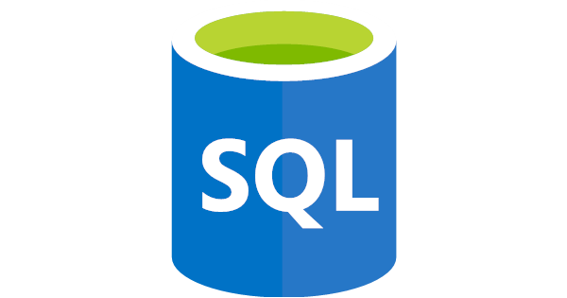
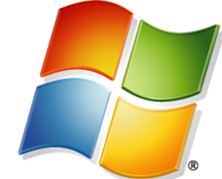
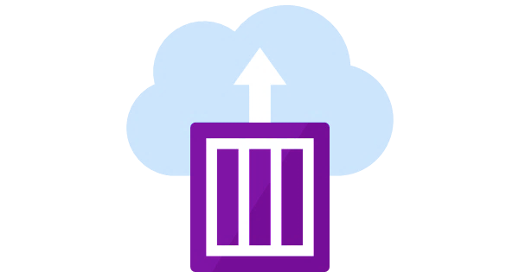


. Net 应用程序现代化的成熟度模型
现有应用程序
.NET Web应用程序(私有云)
云基础设施
云优化
PaaS
云原生
用于微服务和无服务器的 PaaS
单体 或 N层架构
单体 或 N层架构
单体 或 N层架构
微服务和Serverless 架构
Relational Database
IaaS
托管服务
VMs
PaaS 容器化微服务
+ Serverless 计算
私有云
基于云环境 基础设施关注: 网络, 混合云, 身份认证, 成本控制and Operations model
迁移 /重新部署
现代化
最小化代码修改
为云构建, 需要重写编写代码

Slide 5
华为云对.NET 的支持怎么样
华为云的.NET SDK
函数工作流（FunctionGraph）
云容器引擎（Cloud Container Engine）
软件开发服务 DevCloud
微服务云应用平台 ServiceStage

Slide 6
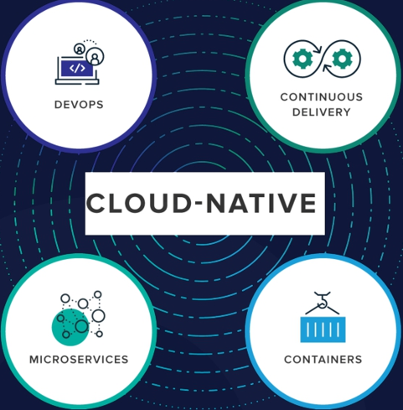
云原生
“云原生”具备重要的意义，它是云时代技术人员自我提升的必备路径
“云原生”定义了一条云时代应用从开发到交付的最佳路径

Slide 7
基础设施向云演进的过程
传统基础设施可变
比如 手动升级
基础设施是独一无二的
云原生基础设施不可变
比如 部署完成之后的基础设施是不可变的
基础设施是可以替代的

Slide 8
基础设施向云演进的意义
基础设施一致性和可靠性
简单可预测的部署和运维
容器镜像
自包含
可漂移
自描述、自运维
流程自动化
容易水平扩展
可快速复制的管控系统和支撑组件

Slide 9
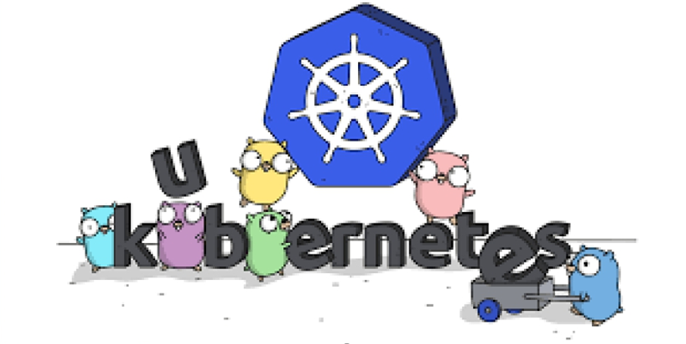
云原生
微服务
容器化
持续交付
DevOps

Slide 10

华为云K8S全栈容器服务
应用编排 交付 运维 治理全生命周期
容器引擎
企业级高可靠、高性能K8S服务
服务网格
K8S原生Service Mesh
云容器实例
基于K8S的Serverless容器服务
应用运维管理
丰富可定制的容器应用立体化运维
容器镜像服务
容器镜像一站式构建、存储与交付
应用编排服务
应用云上自动化编排与设施管理

Slide 11




.NET Core
Cross-platform
Windows, Linux and macOS
Fast
TechEmpower 性能测试中比nodejs快8倍
Lightweight
模块化开发模型非常适合容器化和无冲击部署
Open source
运行时, 类库, 编译器, 语言和开发工具 都在 GitHub上开源
Notes:
TechEmpower在10月30发布最新一轮（Round 17）针对“Web Framework Benchmarks”的性能测试报告，ASP.NET Core依旧表现不俗，在一些指标上甚至是碾压其他主流Web框架

Slide 12

.NET Core从属于.NET基金会，由微软进行官方支持。
使用最宽松的MIT和Apache 2开源协议，文档协议遵循CC-BY。这将允许任何人任何组织和企业任意处置，包括使用，复制，修改，合并，发表，分发，再授权，或者销售。唯一的限制是，软件中必须包含上述版 权和许可提示，后者协议将会除了为用户提供版权许可之外，还有专利许可，并且授权是免费，无排他性的(任何个人和企业都能获得授权)并且永久不可撤销
源代码可在GitHub微软仓库下拉取

Slide 13
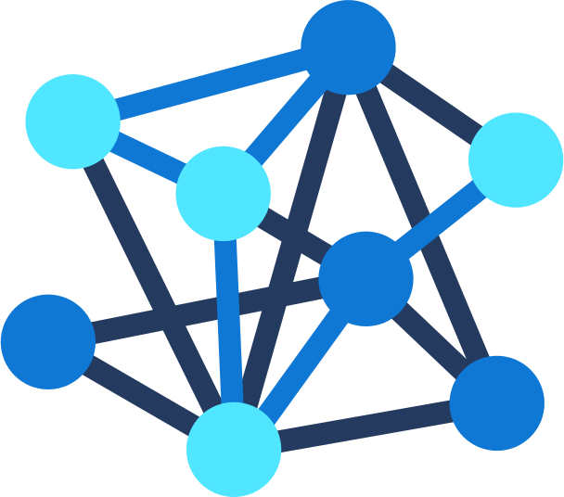

.NET
Your platform for building anything
Desktop
Web
Cloud
Mobile
Gaming
IoT
AI

Slide 14
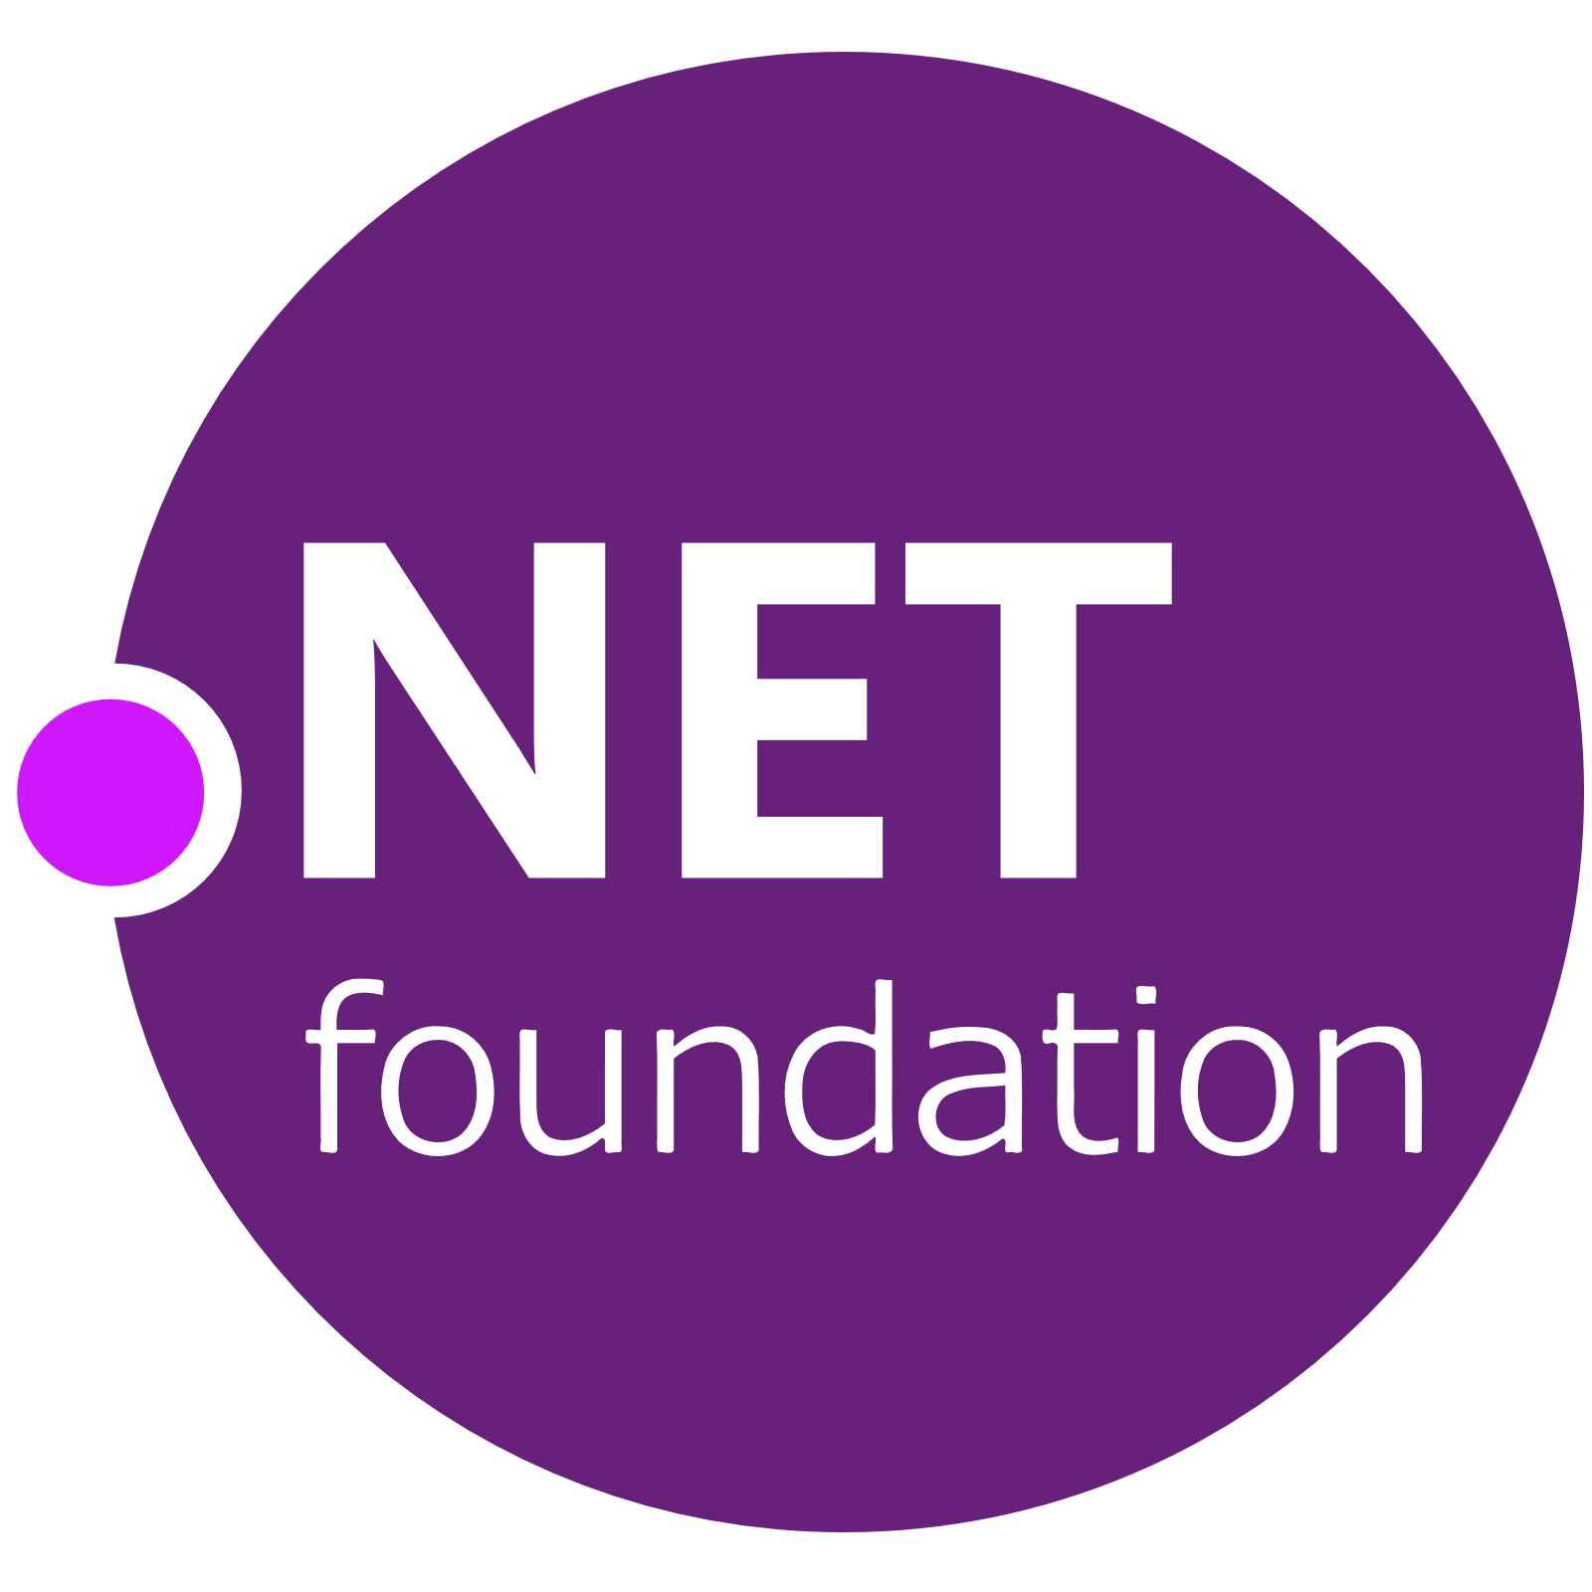

Slide 15

2014年以前: .NET 是Microsoft的一部分
Microsoft .NET

Slide 16






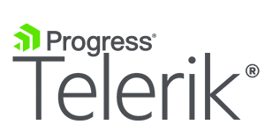

2014年之后: Microsoft 是 .NET Foundation 的一员

Slide 17
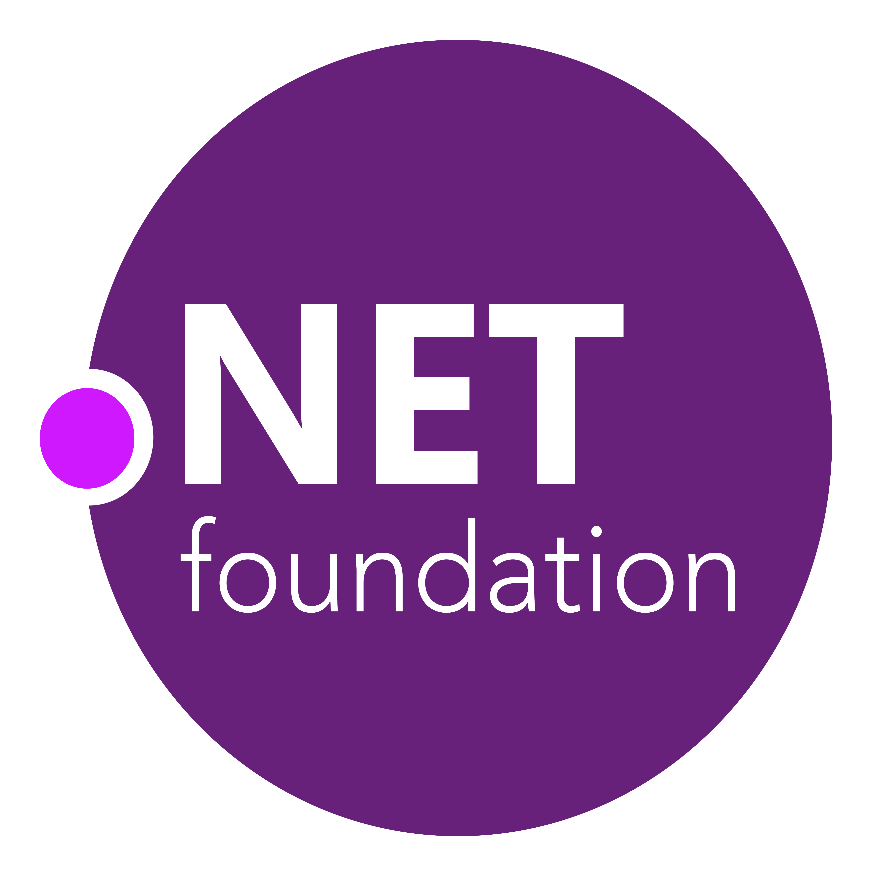

.NET 开源历程
.NET
Aug. 2017
.NET Core 2.0 released
2001
ECMA 335
2008
ASP.NET MVC (web platform) open source
April 2014
.NET Compiler Platform (“Roslyn”) open source
.NET Foundation founded
Nov 2019
.NET Core 3.1
2016
Mono project joins .NET Foundation
2002
NET 1.0 for Windows released. Mono project begins
Dec. 2018
.NET Core 2.2 released
.NET Core 3.0 preview WinForms and WPF go open source
Nov. 2014
.NET Core (cross-platform) project begins

Slide 18
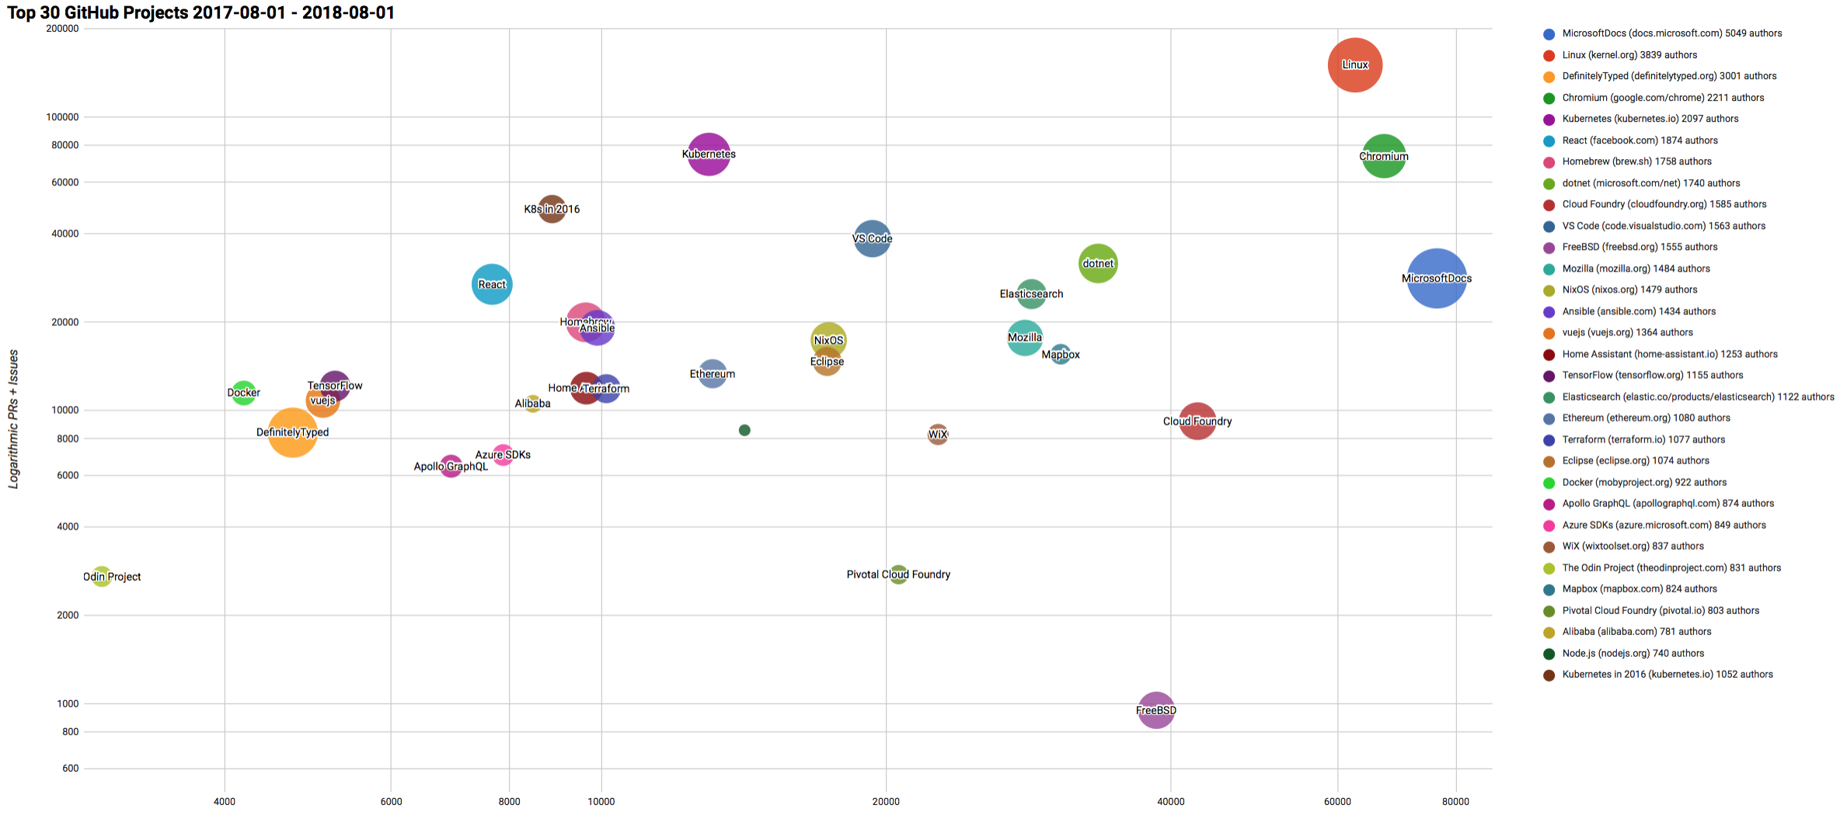
GitHub 上前 30 个增长最快的 OSS 项目
https://www.cncf.io/blog/2017/06/05/30-highest-velocity-open-source-projects/
https://raw.githubusercontent.com/cncf/velocity/master/charts/top30_20170801_20180801.png

Slide 19
云原生对应用运行时的不同需求
体积更小
启动速度更快
占用资源更少
支持水平扩展
.NET Core 的镜像体积都很小，alpine的镜像更小，带上应用程序通常80M
对于需要快速迭代、水平扩展的微服务应用而言，更快的的启动速度就意味着更高的交付效率，和更加快速的回滚。尤其当你需要发布一个有数百个副本的应用时，缓慢的启动速度就是时间杀手
.NET Core的 CLR启动速度非常快，降低启动时资源消耗，可以减少资源争抢，更好保障其他应用 SLA
.NET Core 3.0默认更好的支持Docker资源限制，官方团队也在努力让.NET Core成为真正的容器运行时，使其在低内存环境中具有容器感知功能并高效运行
Notes:
体积更小：对于微服务分布式架构而言，更小的体积意味着更少的下载带宽，更快的分发下载速度，.NET Core 的镜像体积都很小，alpine的镜像更小，带上应用程序通常80M。
启动速度更快：对于传统单体应用，启动速度与运行效率相比不是一个关键的指标。原因是，这些应用重启和发布频率相对较低。然而对于需要快速迭代、水平扩展的微服务应用而言，更快的的启动速度就意味着更高的交付效率，和更加快速的回滚。尤其当你需要发布一个有数百个副本的应用时，缓慢的启动速度就是时间杀手。对于Serverless 应用而言，端到端的冷启动速度则更为关键，即使底层容器技术可以实现百毫秒资源就绪，如果应用无法在 500ms 内完成启动，用户就会感知到访问延迟。这里我拿AWS Lambda来举例，因为各大云厂商都是以AWS是模仿的目标，AWS Lambda中可用的所有语言都是高级的，而不是像Assembler，C / C ++或Objective C那样。从脚本语言到JavaScript和Python，再到像Java和C＃到Go这样被编译为二进制文件的托管运行时的语言，所有语言都是他们有自己的长处。在基准测试中，最重要的.NET Core是 冠军，具体参看https://react-etc.net/entry/aws-lambda-benchmarks-node-js-python-java-c-go-dotnet-core
占用资源更少：运行时更低的资源占用，意味着更高的部署密度和更低的计算成本。.NET Core的 CLR启动速度非常快，降低启动时资源消耗，可以减少资源争抢，更好保障其他应用 SLA。
支持水平扩展：.NET Core 3.0默认更好的支持Docker资源限制，官方团队也在努力让.NET Core成为真正的容器运行时，使其在低内存环境中具有容器感知功能并高效运行。 具体可以参看文章《从CLR GC到CoreCLR GC看.NET Core对云原生的支持》，随着内存成本的下降和虚拟化的流行，大内存配比已经成为趋势。所以我们一般是采用水平扩展的方式，同时部署多个应用副本，在一个计算节点中可能运行一个应用的多个副本来提升资源利用率。

Slide 20
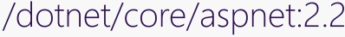






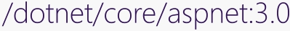





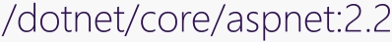



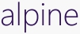

Docker 镜像
Debian base images
Alpine base images
Base address is mcr.microsoft.com

Slide 21
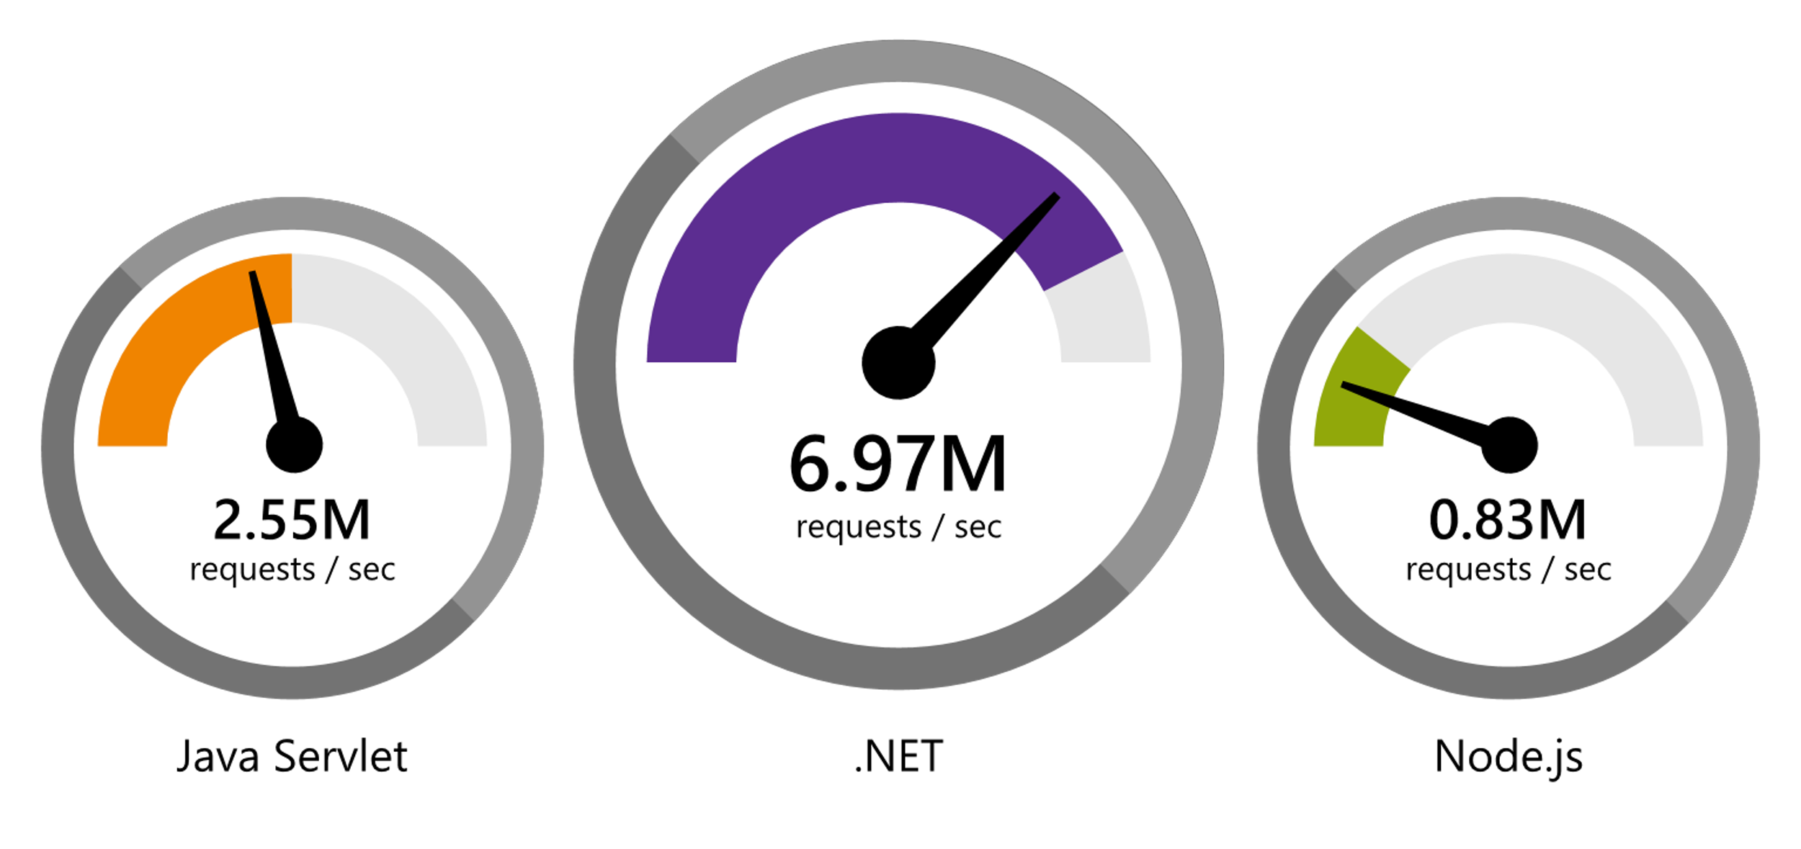
.NET 比任何其他流行的框架都快
数据来自官方测试 ，可以从这里获取： TechEmpower Round 16
“使用相同大小的服务器, 我们从使用Node.js 的 1,000/秒请求增加到 使用.NET Core 的20,000 .“ — Raygun
www.dot.net/customers
Notes:
体积更小：对于微服务分布式架构而言，更小的体积意味着更少的下载带宽，更快的分发下载速度，.NET Core 的镜像体积都很小，alpine的镜像更小，带上应用程序通常80M。
启动速度更快：对于传统单体应用，启动速度与运行效率相比不是一个关键的指标。原因是，这些应用重启和发布频率相对较低。然而对于需要快速迭代、水平扩展的微服务应用而言，更快的的启动速度就意味着更高的交付效率，和更加快速的回滚。尤其当你需要发布一个有数百个副本的应用时，缓慢的启动速度就是时间杀手。对于Serverless 应用而言，端到端的冷启动速度则更为关键，即使底层容器技术可以实现百毫秒资源就绪，如果应用无法在 500ms 内完成启动，用户就会感知到访问延迟。这里我拿AWS Lambda来举例，因为各大云厂商都是以AWS是模仿的目标，AWS Lambda中可用的所有语言都是高级的，而不是像Assembler，C / C ++或Objective C那样。从脚本语言到JavaScript和Python，再到像Java和C＃到Go这样被编译为二进制文件的托管运行时的语言，所有语言都是他们有自己的长处。在基准测试中，最重要的.NET Core是 冠军，具体参看https://react-etc.net/entry/aws-lambda-benchmarks-node-js-python-java-c-go-dotnet-core
占用资源更少：运行时更低的资源占用，意味着更高的部署密度和更低的计算成本。.NET Core的 CLR启动速度非常快，降低启动时资源消耗，可以减少资源争抢，更好保障其他应用 SLA。
支持水平扩展：.NET Core 3.0默认更好的支持Docker资源限制，官方团队也在努力让.NET Core成为真正的容器运行时，使其在低内存环境中具有容器感知功能并高效运行。 具体可以参看文章《从CLR GC到CoreCLR GC看.NET Core对云原生的支持》，随着内存成本的下降和虚拟化的流行，大内存配比已经成为趋势。所以我们一般是采用水平扩展的方式，同时部署多个应用副本，在一个计算节点中可能运行一个应用的多个副本来提升资源利用率。

Slide 22
华为云架构下.NET应用的典型问题
华为云的.NET SDK
传统.NET应用上
鲲鹏服务器生态
华为云容器引擎
华为云的服务的.NET SDK相对不完善，这块希望华为云能够加大支持力度，通常服务API都是RESTful ，自己封装一下也很容易
.NET 应用采用华为云托管服务进行优化，以及采用云原生架构进行演进
ARM 服务器架构下，.NET 应用迁移到.NET Core, .NET Core完全兼容ARM服务器
.NET Core 的云原生特性，非常适合应用的容器化，非常适合云原生解决方案
支持最新的Windows操作系统
Notes:
体积更小：对于微服务分布式架构而言，更小的体积意味着更少的下载带宽，更快的分发下载速度，.NET Core 的镜像体积都很小，alpine的镜像更小，带上应用程序通常80M。
启动速度更快：对于传统单体应用，启动速度与运行效率相比不是一个关键的指标。原因是，这些应用重启和发布频率相对较低。然而对于需要快速迭代、水平扩展的微服务应用而言，更快的的启动速度就意味着更高的交付效率，和更加快速的回滚。尤其当你需要发布一个有数百个副本的应用时，缓慢的启动速度就是时间杀手。对于Serverless 应用而言，端到端的冷启动速度则更为关键，即使底层容器技术可以实现百毫秒资源就绪，如果应用无法在 500ms 内完成启动，用户就会感知到访问延迟。这里我拿AWS Lambda来举例，因为各大云厂商都是以AWS是模仿的目标，AWS Lambda中可用的所有语言都是高级的，而不是像Assembler，C / C ++或Objective C那样。从脚本语言到JavaScript和Python，再到像Java和C＃到Go这样被编译为二进制文件的托管运行时的语言，所有语言都是他们有自己的长处。在基准测试中，最重要的.NET Core是 冠军，具体参看https://react-etc.net/entry/aws-lambda-benchmarks-node-js-python-java-c-go-dotnet-core
占用资源更少：运行时更低的资源占用，意味着更高的部署密度和更低的计算成本。.NET Core的 CLR启动速度非常快，降低启动时资源消耗，可以减少资源争抢，更好保障其他应用 SLA。
支持水平扩展：.NET Core 3.0默认更好的支持Docker资源限制，官方团队也在努力让.NET Core成为真正的容器运行时，使其在低内存环境中具有容器感知功能并高效运行。 具体可以参看文章《从CLR GC到CoreCLR GC看.NET Core对云原生的支持》，随着内存成本的下降和虚拟化的流行，大内存配比已经成为趋势。所以我们一般是采用水平扩展的方式，同时部署多个应用副本，在一个计算节点中可能运行一个应用的多个副本来提升资源利用率。

